Slide 1
Búsqueda y ordenamiento

Slide 2
Temario
Búsqueda (searching).
Complejidad.
Ordenamiento (sorting).

Slide 3
Búsqueda
Búsqueda. Dada una colección de datos y un dato, buscar el dato en la colección.
El resultado de la búsqueda puede ser:
  true / false.
  El índice dentro de la colección (o –1 si el dato no está).
Se verán dos algoritmos de búsqueda: búsqueda secuencial y búsqueda binaria.

Slide 4
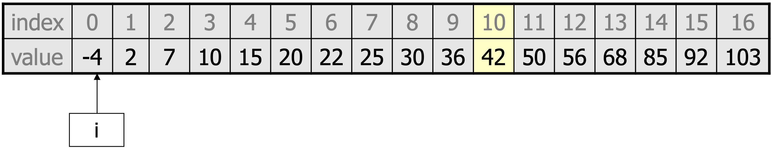
Búsqueda secuencial
Búsqueda secuencial. Localiza un valor en una colección examinando cada elemento de principio a fin.
¿Cuántos elementos se necesitan examinar?
Ejemplo: buscar el valor 42 en el siguiente arreglo:

Slide 5
Implementación búsqueda secuencial
// Devuelve el índice de la primera ocurrencia de value en a o -1 si no está
public static int indexOf(int[] a, int value)
{
for (int i = 0; i < a.length; i++) {
if (a[i] == value) {
return i;
}
}
return –1;
}

Slide 6
Búsqueda binaria
Búsqueda binaria. Localiza un valor en una colección ordenada eliminando la mitad del arreglo en cada comparación.
Algoritmo para buscar un valor V:
Obtener el elemento de en medio, M.
Comparar V y M.
Si V es igual a M regresa éxito.
Si V > M buscar en la mitad derecha.
Si V < M buscar en la mitad izquierda.
Ir al paso 1 si todavía hay elementos, en otro caso regresa falla.

Slide 7
Búsqueda binaria
Ejemplo: buscar el valor 42 en el arreglo siguiente:

Slide 8
Clase Arrays
La clase Arrays en java.util tiene métodos para realizar búsquedas binarias.
binarySearch(array, value) | Devuelve el índice del valor dado en un arreglo ordenado (o < 0 si no se encuentra)
binarySearch(array, minIndex, maxIndex, value) | Devuelve el índice del valor dado en un arreglo ordenado entre los índices min / max – 1 (o < 0 si no se encuentra)

Slide 9
Arrays.binarySearch
El método Arrays.binarySearch busca en un arreglo de manera eficiente si el arreglo está ordenado.
Si el arreglo no está ordenado, se debe ordenar primero.

Slide 10
Usando binarySearch
// índice 0 1 2 3 4 5 6 7 8 9 10 11 12 13 14 15
int[] a = {-4, 2, 7, 9, 15, 19, 25, 28, 30, 36, 42, 50, 56, 68, 85, 92};
int index1 = Arrays.binarySearch(a, 42); // 10
int index2 = Arrays.binarySearch(a, 21); // –7
binarySearch devuelve el índice donde se encuentra el valor.
Si no se encuentra el valor, binarySearch regresa –(insertionPoint + 1).
Donde insertionPoint es el índice donde habría estado el elemento, si estuviera en el arreglo ordenado.
Para obtener insertionPoint:
int insertionPoint = –(index2 + 1); // 6

Slide 11
Implementación búsqueda binaria
Escribir un método binarySearch.
Si no encuentra el valor, devuelve su punto de inserción negativo.
Ejemplos:
// índice 0 1 2 3 4 5 6 7 8 9 10 11 12 13 14 15 16
int[] data = {-4, 2, 7, 10, 15, 20, 22, 25, 30, 36, 42, 50, 56, 68, 85, 92, 103};
int index1 = binarySearch(data, 42); // 10
int index2 = binarySearch(data, 66); // –14

Slide 12
Implementación de búsqueda binaria
// Devuelve el índice de una ocurrencia de target en a,
// o un número negativo si target no se encuentra.
// Precondición: los elementos de a están ordenados
public static int binarySearch(int[] a, int target)
{
int min = 0;
int max = a.length – 1;

Slide 13
Implementación de búsqueda binaria
while (min <= max) {
int mid = (min + max) / 2;
if (target > a[mid]) {
min = mid + 1; // mitad derecha
} else if (target < a[mid]) {
max = mid – 1; // mitad izquierda
} else {
return mid; // se encontró target
}
}
return –(min + 1); // no se encontró target
}

Slide 14
Búsqueda binaria recursiva
Escribir un método binarySearch recursivo.

Slide 15
Búsqueda binaria recursiva
// Devuelve el índice de una ocurrencia del valor dado en
// el arreglo dado, o un número negativo si no se encuentra.
// Precondición: los elementos del arreglo están ordenados
public static int binarySearch(int[] a, int target)
{
return binarySearch(a, target, 0, a.length – 1);
}

Slide 16
Búsqueda binaria recursiva
// Ayudante recursivo para implementar el comportamiento de búsqueda.
private static int binarySearch(int[] a, int target, int min, int max)
{
if (min > max) {
return –(min + 1); // no se encontró target
}
else {
int mid = (min + max) / 2;

Slide 17
Búsqueda binaria recursiva
if (target > a[mid]) { // mitad derecha
return binarySearch(a, target, mid + 1, max);
}
else if (target < a[mid]) { // mitad izquierda
return binarySearch(a, target, min, mid – 1);
}
else {
return mid; // se encontró target
}
}
}

Slide 18
Búsqueda binaria en arreglos de objetos
¿Se puede usar Arrays.binarySearch con un arreglo de strings?
Si. Java sabe comparar objetos String.
El arreglo debe estar en orden alfabético.
¿Se puede usar Arrays.binarySearch con un arreglo de objetos arbitrarios?
Si, siempre y cuando los objetos se puedan comparar.

Slide 19
Búsqueda binaria en arreglos de objetos
Para usar Arrays.binarySearch con un arreglo de objetos arbitrarios, hay dos opciones:
Hacer que la clase implemente la interface Comparable.
Utilizar el método definido en la clase Arrays:
static <T> int binarySearch​(T[] a, T key, Comparator<? super T> c)
Pasando un objeto Comparator en el tercer argumento.

Slide 20
Ejemplo
Person[] people = new Person[4];
people[0] = new Person(555, “Ana”);
people[1] = new Person(888, “Blanca”);
people[2] = new Person(111, “Carlos”);
people[3] = new Person(222, “Daniel”);
// Persona a buscar
Person p = new Person(888, “Blanca”);

Slide 21
Ejemplo
// Búsqueda binaria por nombre
Arrays.sort(people, Comparator.comparing(Person::name));
int index = Arrays.binarySearch(people, p,
Comparator.comparing(Person::name));
System.out.println(“index binary search: ” + index); // 1
// Búsqueda binaria por id
Arrays.sort(people, Comparator.comparing(Person::id));
index = Arrays.binarySearch(people, p, Comparator.comparing(Person::id));
System.out.println(“index: ” + index); // 3

Slide 22
Búsqueda secuencial en listas
La clase ArrayList define el método:
int indexOf(Object o)
Regresa el índice de la primera ocurrencia del objeto en la lista o –1 si no está.
La clase de la lista debe implementar el método equals.

Slide 23
Búsqueda binaria en listas
La clase Collections define los métodos:
static <T> int binarySearch​(List<? extends Comparable<? super T>> list, T key)
static <T> int binarySearch​(List<? extends T> list, T key, Comparator<? super T> c)
Para usar el primer método, la clase de la lista debe extender a Comparable.
Para usar el segundo método, basta con definir un objeto Comparator.

Slide 24
Ejemplo
List<Person> list = new ArrayList<>();
list.add(new Person(555, “Ana”));
list.add(new Person(888, “Blanca”));
list.add(new Person(111, “Carlos”));
list.add(new Person(222, “Daniel”));
// Persona a buscar
Person p = new Person(888, “Blanca”);
// Búsqueda secuencial
index = list.indexOf(p);
System.out.println(“index linear search: ” + index); // 1

Slide 25
Ejemplo
// Búsqueda binaria por id
list.sort(Comparator.comparing(Person::id));
index = Collections.binarySearch(list, p, Comparator.comparing(Person::id));
System.out.println(“index binary search: ” + index); // 3

Slide 26
Conclusión
Para utilizar el método indexOf con listas de objetos arbitrarios, la clase debe sobreponer el método equals.
Para utilizar los métodos binarySearch y sort con arreglos o listas de objetos arbitrarios hay dos opciones:
Que la clase implemente la interface Comparable.
Pasar una expresión lambda o una referencia a método a los métodos binarySearch y sort.

Slide 27
Complejidad
Complejidad. Mide el uso de recursos computacionales utilizado por un algoritmo.
  Puede ser relativo a la velocidad (tiempo) o la memoria (espacio).
  Comúnmente se refiere al tiempo de ejecución.
Suponer lo siguiente:
  Todas las instrucciones de Java tardan la misma cantidad de tiempo en ejecutarse.
  El tiempo de ejecución de una llamada a un método es el total de instrucciones que ejecuta el método.
  Si un ciclo se repite N veces su tiempo de ejecución es N veces el tiempo de ejecución de las instrucciones en su cuerpo.

Slide 28
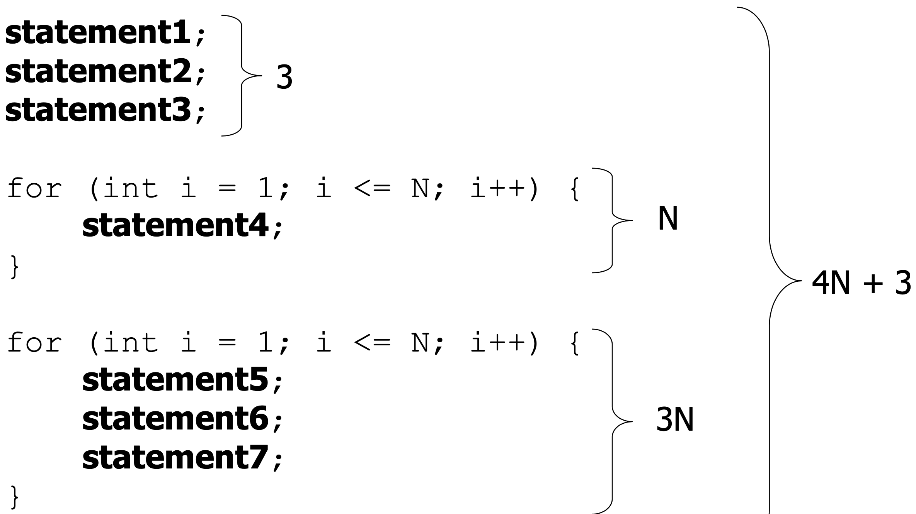
Ejemplo 1
Fuente: BJP, p. 853

Slide 29
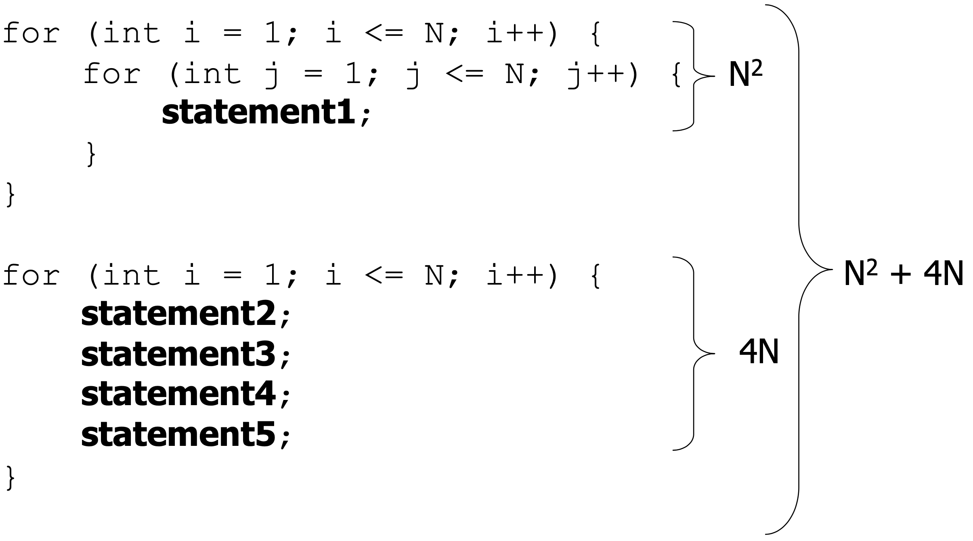
Ejemplo 2
Fuente: BJP, p. 854
¿Cuántas instrucciones se ejecutan si N = 10? ¿Si N = 1000?

Slide 30
Tasas de crecimiento de un algoritmo
Tasa de crecimiento. Es el cambio en el tiempo de ejecución a medida que N cambia.
El tiempo de ejecución se mide en proporción al número de datos de entrada, N.

Slide 31
Tasas de crecimiento del algoritmo
Ejemplo: suponer que un algoritmo ejecuta 0.5 x N³ + 8 x N + 17 instrucciones.
Considerar el tiempo de ejecución cuando N es extremadamente grande (por ejemplo N = 1,000,000 = 10⁶).
Resultado: 0.5 x 10¹⁸ + 8 x 10⁶ + 17 ≈ 10¹⁸.
El término de orden mayor (0.5 x N³) domina el tiempo de ejecución.
Se dice que este algoritmo se ejecuta “en el orden de” N³.
Para abreviar se escribe O(N³) (“Gran O de N al cubo”)

Slide 32
Clases de complejidad
Clase de complejidad. Una categoría de eficiencia del algoritmo basada en la relación del algoritmo con el tamaño de la entrada N.
Clase | Gran O | Si se duplica N
Constante | O(1) | No cambia
Logarítmica | O(log₂ N) | Incrementa un poco
Lineal | O(N) | Duplica
Log-lineal | O(N log₂ N) | Poco más que el doble
Cuadrática | O(N²) | Cuadruplica
Cúbica | O(N³) | Octuplica
… | … | …
Exponencial | O(2^{N}) | Crece drásticamente

Slide 33
Ejemplo
Suponer que una instrucción corre en 1 ms = 10⁻³ s.
Fuente: BJP, p. 860
N | O(1) | O(log₂ N) | O(N) | O(N log₂ N) | O(N²) | O(N³) | O(2^{N})
10 | 1 ms | 3.3 ms | 10 ms | 33.2 ms | 100 ms | 1 s | 1 s
20 | 1 ms | 4.3 ms | 20 ms | 86.4 ms | 400 ms | 8 s | 17.5 m
40 | 1 ms | 5.3 ms | 40 ms | 212.9 ms | 1.6 s | 64 s | 34.8 y
100 | 1 ms | 6.6 ms | 100 ms | 664.4 ms | 10 s | 16.7 m | 4x10⁹ y
1,000 | 1 ms | 10 ms | 1 s | 10 s | 16.7 m | 11.6 d | 1.2x10²⁹³ y
100,000 | 1 ms | 16.6 ms | 1.7 m | 27.7 m | 115.7 d | 3.2x10⁴ y | NaN

Slide 34
Complejidad de la búsqueda binaria
Para un arreglo de tamaño N, en cada paso se elimina la mitad hasta que quede un elemento: N, N / 2, N / 4, N / 8, ..., 4, 2, 1
¿Cuántas divisiones se necesitan?
Pensando en la otra dirección: comenzando en uno ¿cuántas veces hay que multiplicar por 2 para llegar a N?
1, 2, 4, 8, ..., N / 4, N / 2, N
A este número de multiplicaciones se le llama x.
2^{x} = N
x = log₂ N
La búsqueda binaria está en la clase de complejidad logarítmica.

Slide 35
Ejemplo: obtener el rango
Dado un arreglo de números, el rango es la diferencia entre los elementos máximo y mínimo del arreglo.
Ejemplo:
int[] a = {17, 29, 11, 4, 20, 8};
int r = rango(a); // devuelve 25
¿Cuál es la complejidad del siguiente algoritmo?

Slide 36
Algoritmo rango v1
public static int range(int[] numbers) {
int maxDiff = 0;
for (int i = 0; i < numbers.length; i++) {
for (int j = 0; j < numbers.length; j++) { // revisa cada pareja de valores
int diff = Math.abs(numbers[j] – numbers[i]);
if (diff > maxDiff) {
maxDiff = diff;
}
}
}
return diff;
}

Slide 37
Algoritmo rango v1
El algoritmo es de clase O(N²).
¿Se puede mejorar?
Si.

Slide 38
Algoritmo rango v2
public static int range(int[] numbers)
{
Arrays.sort(numbers); // O(N log₂ N)
return numbers[numbers.length – 1] – numbers[0]; // O(1)
}
Ahora es de clase O(N log₂ N).
¿Se puede mejorar?
Si.

Slide 39
Algoritmo rango v3
public static int range(int[] numbers) {
int max = numbers[0]; // find max / min values
int min = max;
for (int i = 1; i < numbers.length; i++) {
if (numbers[i] < min) {
min = numbers[i];
}
if (numbers[i] > max) {
max = numbers[i];
}
}
return max - min;
}

Slide 40
Algoritmo rango v3
Ahora es O(N).

Slide 41
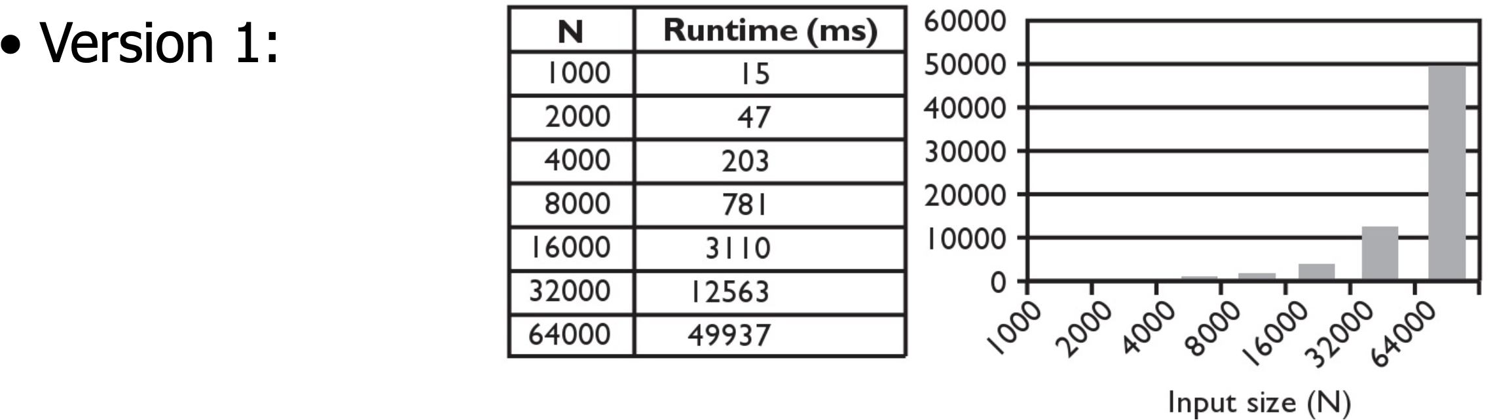
Versión 1 O(N²)
Fuente: BJP, p. 857

Slide 42
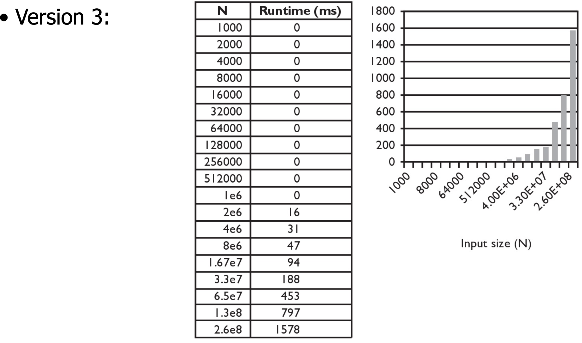
Versión 3 O(N)
Fuente: BJP, p. 858

Slide 43
Ordenamiento
Ordenamiento. Organizar los valores en un arreglo o colección en un orden específico (generalmente en su orden natural).
Hay muchos algoritmos de ordenamiento.
Algunos son más rápidos o más lentos que otros.
Algunos usan más o menos memoria que otros.
Algunos funcionan mejor con tipos específicos de datos.
Algunos pueden utilizar múltiples procesadores.

Slide 44
Ordenamiento
El ordenamiento está basado en la comparación.
La determinación del orden es mediante la comparación de pares de elementos: <, >, compareTo, ...

Slide 45
Algunos algoritmos de ordenamiento
Selection sort. Selecciona los elementos menores de la parte no ordenada y los pone en su lugar en la parte ordenada.
Bubble sort. Intercambia pares adyacentes que están fuera de orden.
Insertion sort. Inserta en su lugar los elementos de la parte no ordenada en la parte ordenada.
Merge sort. Divide recursivamente el arreglo por la mitad y lo ordena.
Heap sort. Ordena los elementos utilizando un heap.
Quick sort. Parte el arreglo recursivamente en base a un pivote, moviendo los menores a la izquierda y los mayores a la derecha.

Slide 46
Algunos algoritmos de ordenamiento
Algoritmos de ordenamiento especializados:
Bucket sort. Agrupa los elementos en cubetas, luego ordena cada cubeta.
Radix sort. Ordena enteros por el último dígito, luego el penúltimo, y así hasta ordenarlos por el primer dígito.

Slide 47
Selection sort
Selection sort. Ordena una lista de valores colocando repetidamente el valor más pequeño o más grande que no esté ya en su posición final.
Algoritmo:
  Examinar la lista para encontrar el valor más pequeño.
  Intercambiarlo para que esté en el índice 0.
  Examinar el resto de la lista para encontrar el segundo valor más pequeño.
  Intercambiarlo para que esté en el índice 1.
  ...
  Repetir hasta que todos los valores estén en sus lugares correctos.

Slide 48
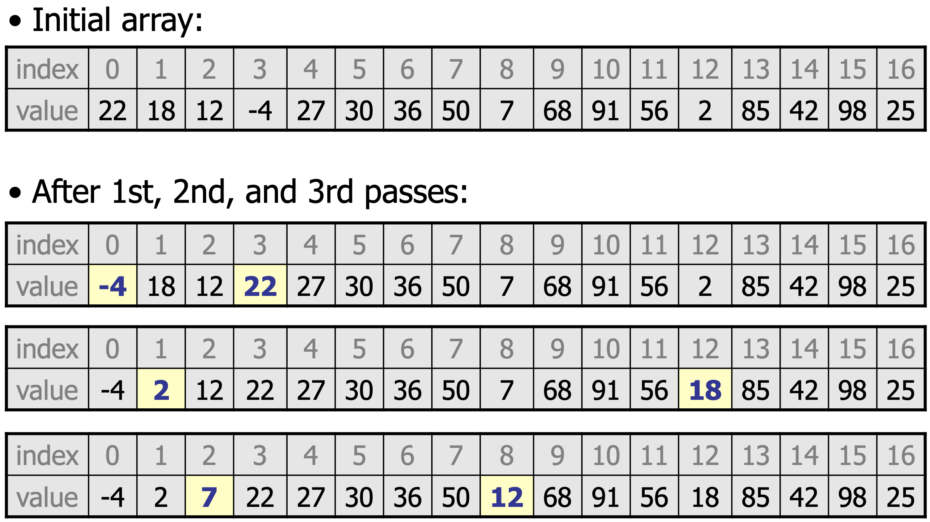
Ejemplo de Selection sort

Slide 49
Código de Selection sort
public static void selectionSort(int[] a) {
for (int i = 0; i < a.length – 1; i++) {
int min = i; // encuentra el índice del valor no colocado más pequeño
for (int j = i + 1; j < a.length; j++) {
if (a[j] < a[min]) {
min = j;
}
}
swap(a, i, min); // intercambia el valor más pequeño en su lugar, a[i]
}
}

Slide 50
Complejidad de Selection sort
Mejor caso (arreglo ordenado): O(N²).
Peor caso (arreglo ordenado al revés): O(N²).
Caso medio (arreglo aleatorio): O(N²).

Slide 51
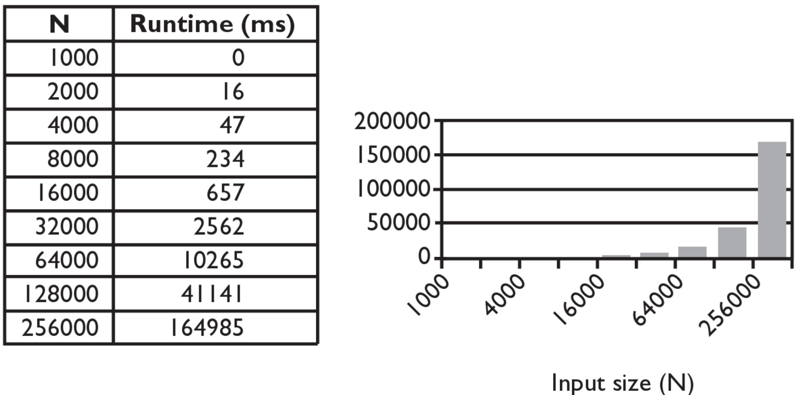
Complejidad de Selection sort
Fuente: BJP, p. 872

Slide 52
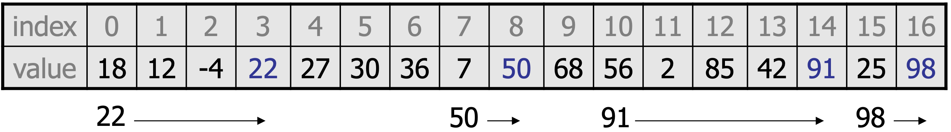
Bubble sort
Bubble sort. Recorre el arreglo repetidas veces, intercambiando valores adyacentes que están fuera de orden.
Más lento que el Selection sort (tiene que hacer más intercambios).

Slide 53
Bubble sort
public static void bubbleSort(int[] arr) {
int n = arr.length;
int temp = 0;
for(int i = 0; i < n; i++){
for(int j = 1; j < (n – i); j++){
if(arr[j – 1] > arr[j]){
// swap elements
temp = arr[j – 1];
arr[j – 1] = arr[j];
arr[j] = temp;
}
}
}
}

Slide 54
Bubble sort mejorado
public static void bubbleSort(int[] a) {
for (int i = 1; i < a.length; i++) {
boolean is_sorted = true;
// skip the already sorted largest elements
for (int j = 0; j < a.length – i; j++) {
if (a[j] > a[j + 1]) {
int temp = a[j];
a[j] = a[j + 1];
a[j + 1] = temp;
is_sorted = false;
}
}
if (is_sorted) return;
}
}

Slide 55
Complejidad de Bubble sort
Mejor caso (arreglo ordenado): O(N).
Peor caso (arreglo ordenado al revés): O(N²).
Caso medio (arreglo aleatorio): O(N²).

Slide 56
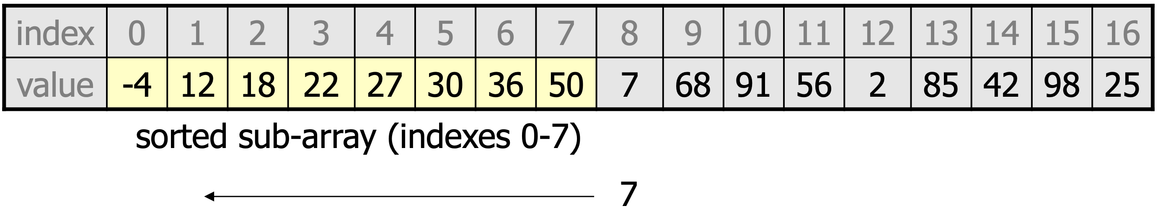
Insertion sort
Insertion sort. Inserta cada elemento de la parte no ordenada de un arreglo en la parte ordenada.
Más rápido que el Selection sort (examina menos valores).

Slide 57
Insertion sort
public static void insertSort(int[] A) {
for(int i = 1; i < A.length; i++) {
int value = A[i];
int j = i – 1;
while(j >= 0 && A[j] > value) {
A[j + 1] = A[j];
j = j – 1;
}
A[j + 1] = value;
}
}

Slide 58
Complejidad de Insertion sort
Mejor caso (arreglo ordenado): O(N).
Peor caso (arreglo ordenado al revés): O(N²).
Caso medio (arreglo aleatorio): O(N²).

Slide 59
Merge sort
Merge sort. Divide repetidamente los datos por la mitad, ordena cada mitad y combina (merge) las mitades ordenadas en un todo ordenado.
Algoritmo:
  Divide la lista en dos mitades aproximadamente iguales.
  Ordena la mitad izquierda.
  Ordena la mitad derecha.
  Combina (merge) las dos mitades ordenadas en una lista ordenada.
A menudo se implementa de forma recursiva.
Ejemplo de un algoritmo “divide y vencerás”.
Inventado por John von Neumann en 1945

Slide 60
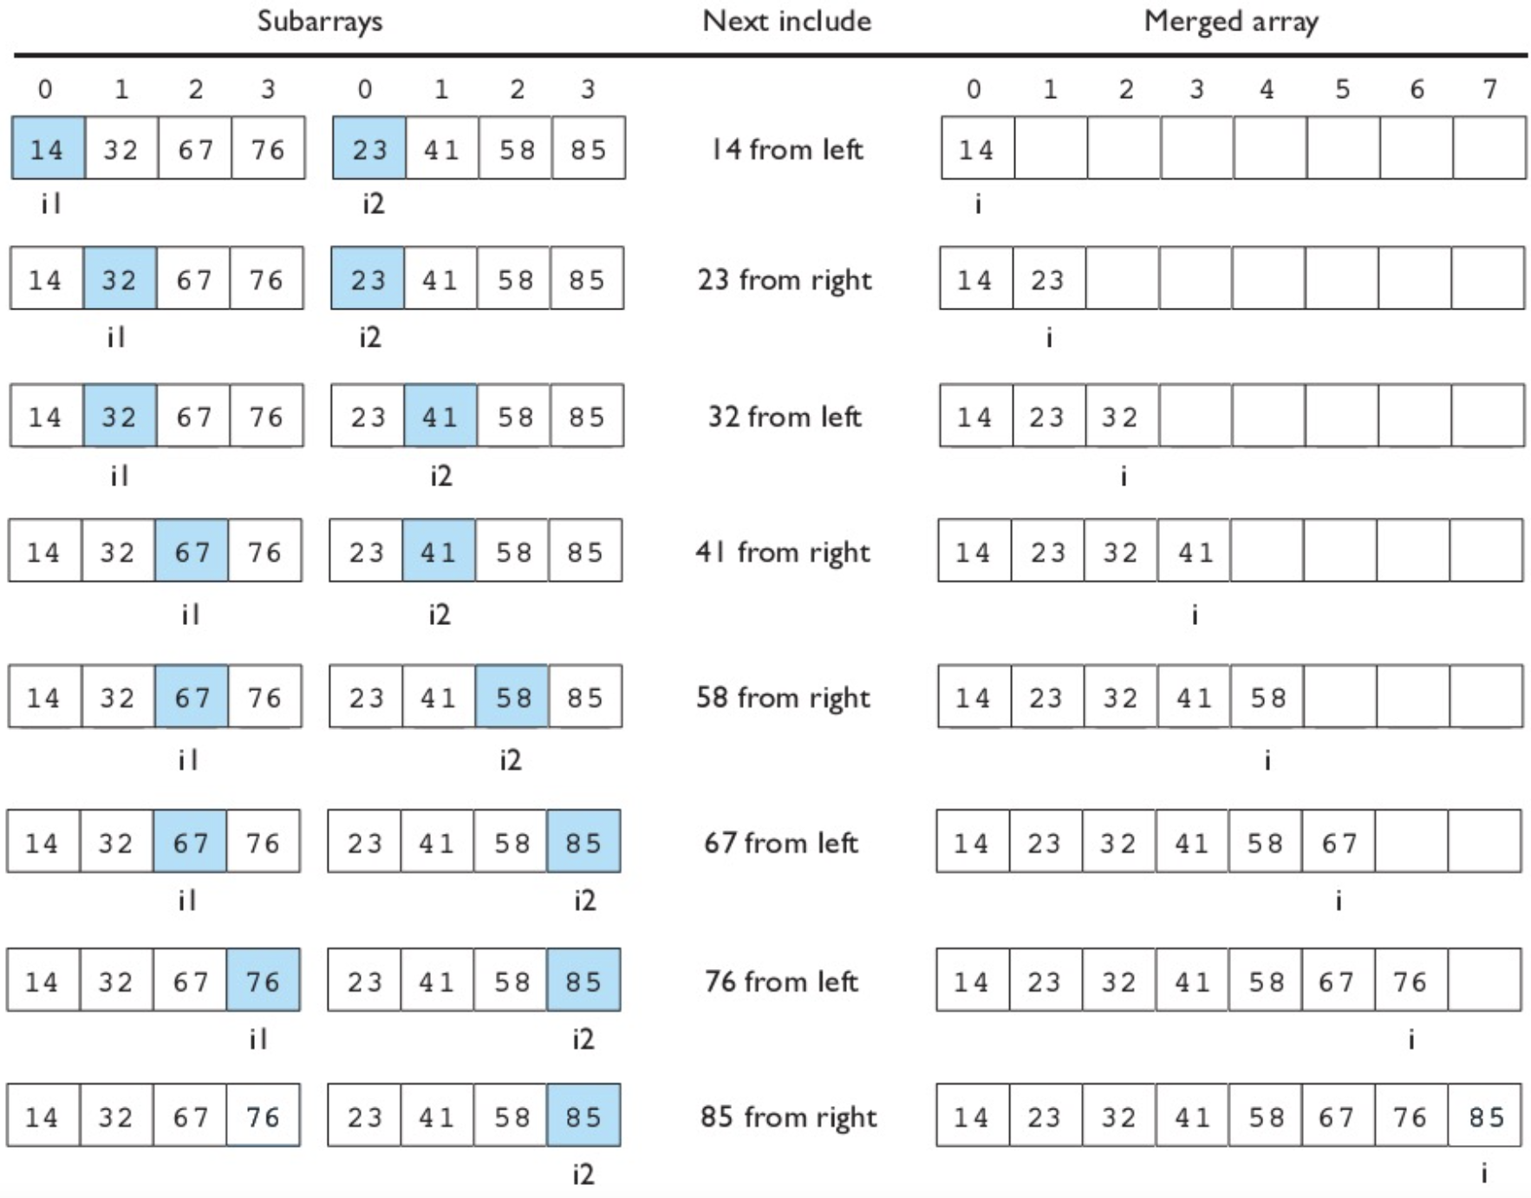
Operación merge
Fuente: BJP, p. 874

Slide 61
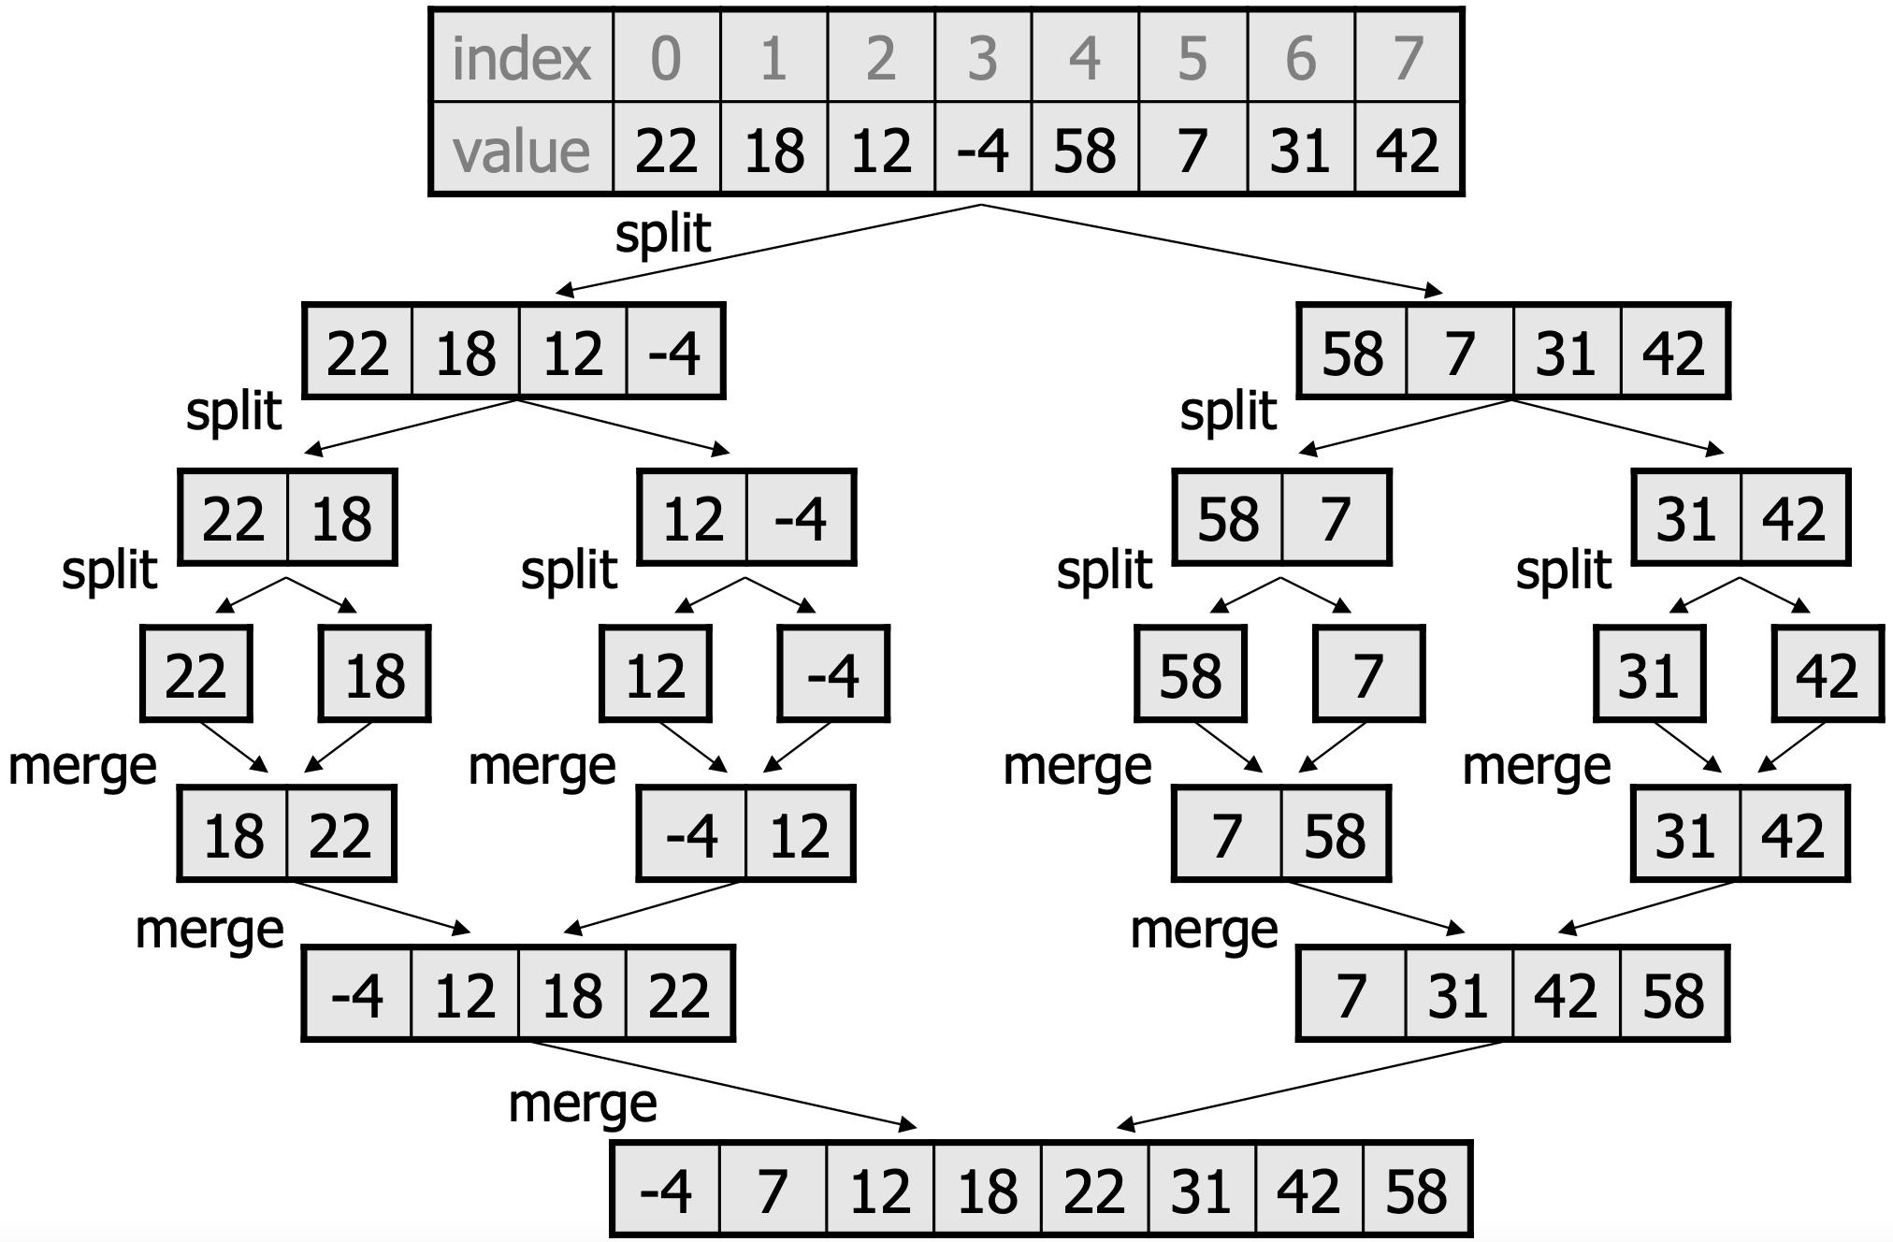
Ejemplo de Merge sort

Slide 62
Código de la operación merge
// Merge los elementos izquierdo / derecho en un resultado ordenado.
// Precondición: izquierda / derecha están ordenadas
public static void merge(int[] result, int[] left, int[] right) {
int i1 = 0; // índice del arreglo left
int i2 = 0; // índice del arreglo right
for (int i = 0; i < result.length; i++) {
if (i2 >= right.length || (i1 < left.length && left[i1] <= right[i2])) {
result[i] = left[i1]; // toma de left
i1++;
}

Slide 63
Código de la operación merge
else {
result[i] = right[i2]; // toma de right
i2++;
}
}
}

Slide 64
Código de Merge sort
public static void mergeSort(int[] a) {
if (a.length >= 2) {
// parte el arreglo en dos mitades
int[] left = Arrays.copyOfRange(a, 0, a.length / 2);
int[] right = Arrays.copyOfRange(a, a.length / 2, a.length);
// ordena las dos mitades
mergeSort(left);
mergeSort(right);
// combina las dos mitades en un todo ordenado
merge(a, left, right);
}
}

Slide 65
Complejidad de Merge sort
Mejor caso (arreglo ordenado): O(N log₂ N).
Peor caso (arreglo ordenado al revés): O(N log₂ N).
Caso medio (arreglo aleatorio): O(N log₂ N)

Slide 66
Comparación
Método | Complejidad temporal |  |  | Complejidad espacial
 | Mejor caso | Caso medio | Peor caso | Peor caso
Bubble sort | O(N) | O(N²) | O(N²) | O(1)
Selection sort | O(N²) | O(N²) | O(N²) | O(1)
Insertion sort | O(N) | O(N²) | O(N²) | O(1)
Merge sort | O(N log₂ N) | O(N log₂ N) | O(N log₂ N) | O(N)
Heap sort | O(N log₂ N) | O(N log₂ N) | O(N log₂ N) | O(1)
Quick sort | O(N log₂ N) | O(N log₂ N) | O(N²) | O(log₂ N)
Radix sort | O(N k) | O(N k) | O(N k) | O(N + k)
Count sort | O(N + k) | O(N + k) | O(N + k) | O(k)
Bucket sort | O(N + k) | O(N + k) | O(N²) | O(N)

Slide 67
Comparación
N es el número de elementos.
k es el número de dígitos (Radix sort).
k es el rango de los números no negativos (Count sort).
k es el número de cubetas (Bucket sort).

Slide 68
Resumen
Búsqueda es la tarea de intentar encontrar un valor particular en una colección o en un arreglo.
Ordenamiento es la tarea de organizar los elementos de una lista o arreglo en un orden natural.
La biblioteca de clases de Java contiene varios métodos para buscar y ordenar arreglos y listas, como Arrays.binarySearch y Collections.sort.
Un objeto Comparator describe una forma personalizada de comparar objetos, lo que permite buscar y ordenar arreglos o listas de estos objetos de varias formas.

Slide 69
Resumen
Búsqueda secuencial es un algoritmo de búsqueda O(N) que examina cada elemento de una colección hasta que encuentra el valor objetivo o se termina la colección.
Búsqueda binaria es un algoritmo de búsqueda O(log₂ N) que opera en una colección ordenada y elimina sucesivamente la mitad de los datos hasta que encuentra el elemento o se termina la colección.
Hay varios algoritmos de ordenamiento.
Los algoritmos más sencillos de implementar son O(N²).
Los algoritmos generales más eficientes son O(N log₂ N).

Slide 70
Resumen
Análisis empírico es la técnica de ejecutar un programa o algoritmo para determinar su tiempo de ejecución.
Análisis de algoritmos es la técnica de examinar el código o pseudocódigo de un algoritmo para hacer inferencias sobre su complejidad.
Los algoritmos se agrupan en clases de complejidad, que se describen utilizando la notación gran O.
La complejidad puede ser temporal (tiempo de ejecución) o espacial (memoria utilizada).

